Slide 1
МУНИЦИПАЛЬНОЕ ОБРАЗОВАТЕЛЬНОЕ УЧРЕЖДЕНИЕ СРЕДНЯЯ ОБЩЕОБРАЗОВАТЕЛЬНАЯ ШКОЛА № _50___
Интеллектуальный
баттл

Slide 2
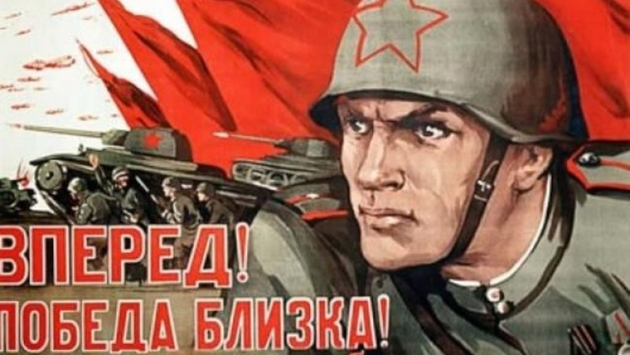
Разминка

Slide 3
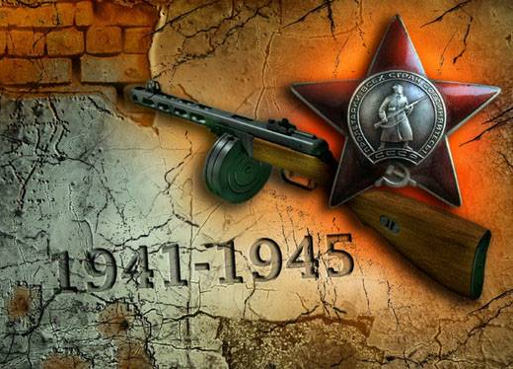
В теплое время года советские солдаты свертывали ее в трубку и носили через плечо, на привалах ее использовали и как подушку, и как одеяло. Ее называли “скаткой”. Что это такое?
1 ВОПРОС

Slide 4
Когда И.В. Сталину принесли на утверждение проект нового автомобиля Горьковского автозавода, он остался недоволен и спросил: "А сколько стоит [СЛОВО ПРОПУЩЕНО]?", показав, что это не должно продаваться ни под каким названием, потому что это самое дорогое слово для каждого человека. После чего автомобиль переименовали в "Победу". НАЗОВИТЕ РАБОЧЕЕ НАЗВАНИЕ АВТОМОБИЛЯ.
2 ВОПРОС

Slide 5
3 ВОПРОС
Что во время Великой Отечественной войны фронтовики называли "карманной артиллерией"?

Slide 6
4 ВОПРОС
Во многих партизанских отрядах, в годы Великой Отечественной войны солдаты, идя на задание, надевали лапти.
Назовите животных, из-за которых они это делали.

Slide 7
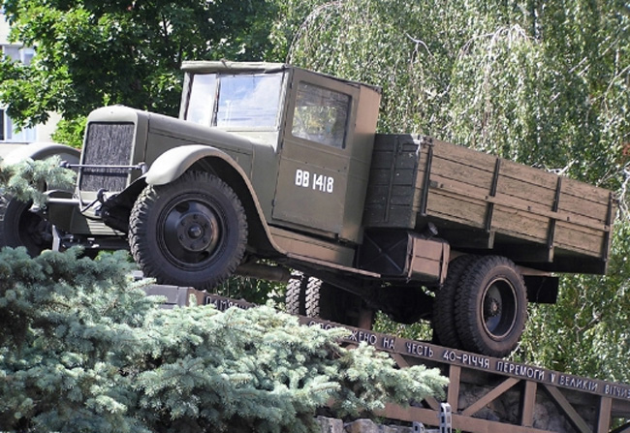
5 ВОПРОС
В честь четырехлетия Победы в Киеве установлен памятник автомобилистам-воинам.
На высоком постаменте увековечен неутомимый труженик войны с символическим номером
ВВ 14-18.
Что же означают буквы и цифры номера?

Slide 8
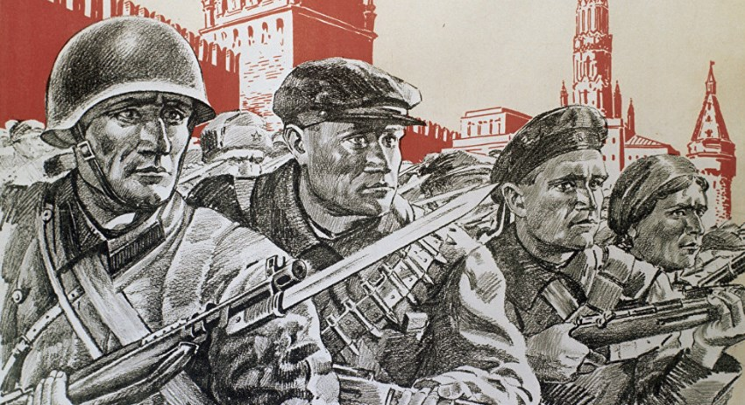
Конкурсное испытание «Битва за Москву»

Slide 9
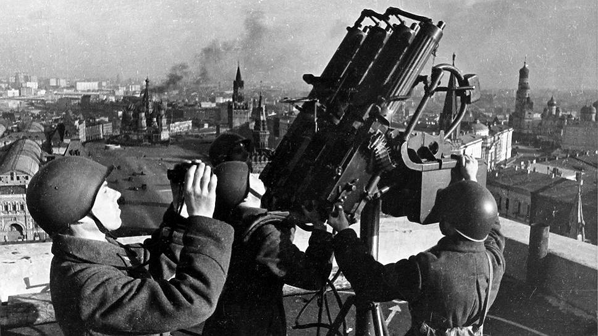
Через несколько недель мы будем здесь. Я сотру этот чертов город с лица земли, а на его месте заложу искусственное озеро. Само название исчезнет навсегда». Назовите имя того, кто пророчил Москве такую судьбу?
1 ВОПРОС

Slide 10
16 ноября 1941 года при попытке прорваться к Москве, немецкая 2-я танковая дивизия перешла в наступление под Волоколамском, чтобы расчистить путь для намеченного на 18 ноября наступления 5-го армейского корпуса. Одним из первых на ее пути оказался разъезд Дубосеково, который обороняла растянутая почти на 20 км, только оправившаяся от боев 316-я стрелковая дивизия под командованием ЭТОГО генерал-майора.
Назовите ЕГО фамилию и название фильма, вышедшего в 2016 году, за основу которого взят этот решающий бой.
2 ВОПРОС

Slide 11
Первый парад войны готовился в обстановке строгой секретности. На западе Москвы шли упорные и ожесточенные бои оборонительной части Московской битвы, противник находился близко к городу и мог попытаться сорвать праздничное мероприятие. Несмотря на мощнейшую ПВО города Москвы, превышавшую по своей плотности, к примеру, оборону Лондона в 2–2,5 раза, в Москве строго соблюдались все меры предосторожности. Памятники были защищены специальными деревянными щитами и мешками с песком, использовалась светомаскировка, а Мавзолей Ленина был превращен в ложный дом, со всех сторон он тоже был прикрыт специальными конструкциями. Для защиты неба в центре Москвы в этот день сосредоточилось свыше 500 истребителей. Войска с парада уходили прямо на фронт, молодые люди в едином порыве стремились пополнить ряды доблестной Красной армии и бить врага на всех фронтах, настолько был велик патриотический подъем после САМОГО ГЛАВНОГО ПАРАДА – ____________________ (НАЗОВИТЕ ДАТУ).
3 ВОПРОС

Slide 12
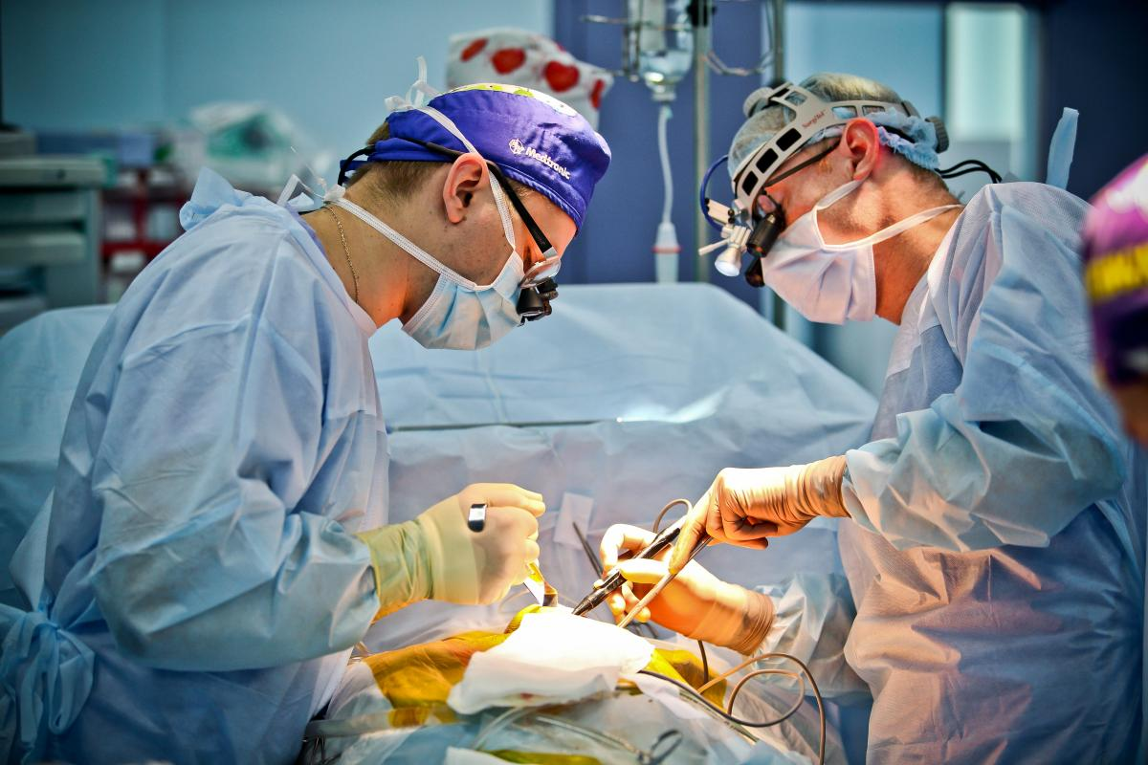
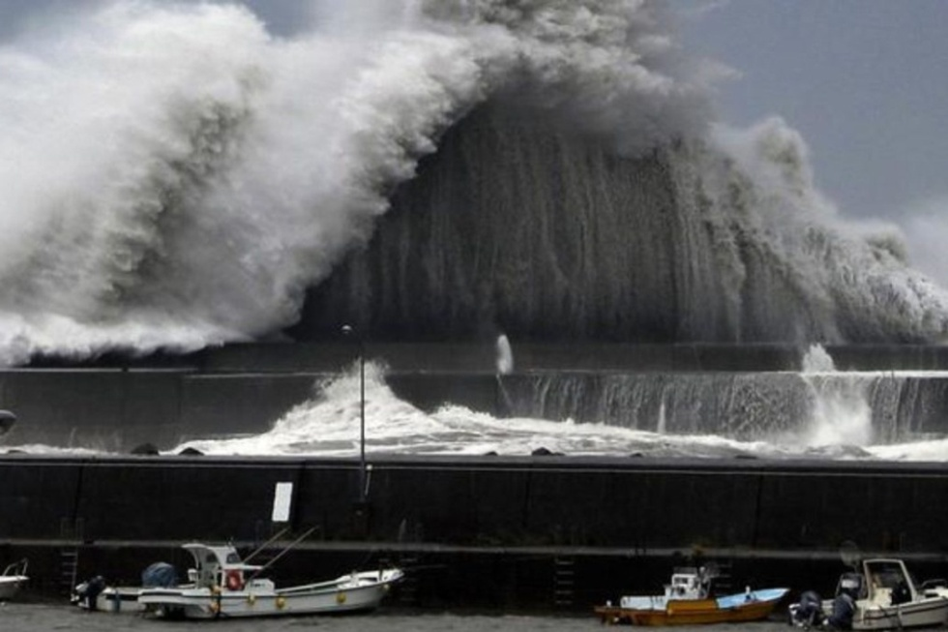
В западной историографии битва за Москву известна как …
4 ВОПРОС

Slide 13
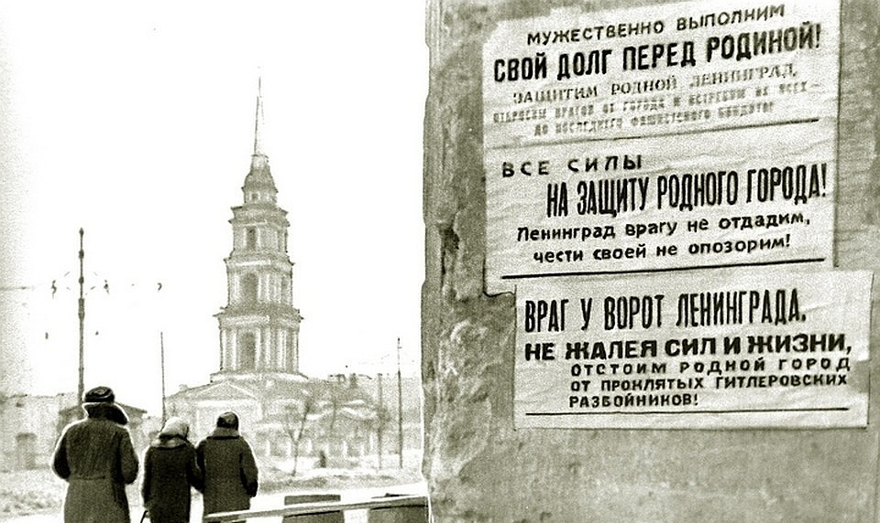
Конкурсное испытание «Блокада Ленинграда»

Slide 14
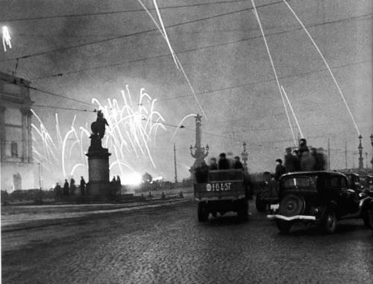
Сколько стоил 1 литр кипятка в блокадном Ленинграде?
1 ВОПРОС

Slide 15
2 ВОПРОС
Успенская церковь на Малой Охте построена на месте старого кладбища, на котором во время блокады Ленинграда хоронили людей, умерших от голода.
Церковь строилась на пожертвования горожан, и в ее стенах находятся 8 тысяч кирпичей.
А что написано на этих кирпичах?

Slide 16
«Горжусь, что в эти дни, как никогда Мы знали вдохновение труда» – писала Ольга Берггольц в своем дневнике. Для разных людей этих дней было разное количество, но все же есть общее их число. Какое?
3 ВОПРОС

Slide 17
27 января 1944 года во время спектакля в Большом театре действие вдруг внезапно прервалось, опустился занавес, зажегся в зале свет, а на авансцену вышел директор театра. После реакции в зале на его сообщение возможность продолжить спектакль появилась только через полчаса. О чем сообщил директор театра?
4 ВОПРОС

Slide 18
Это было самое безопасное место в Ленинграде. Туда не долетали снаряды, и в этом районе не было заводов, которые могли быть подвергнуты бомбардировке. Для чего было выбрано это место в декабре 1941 года?
5 ВОПРОС

Slide 19
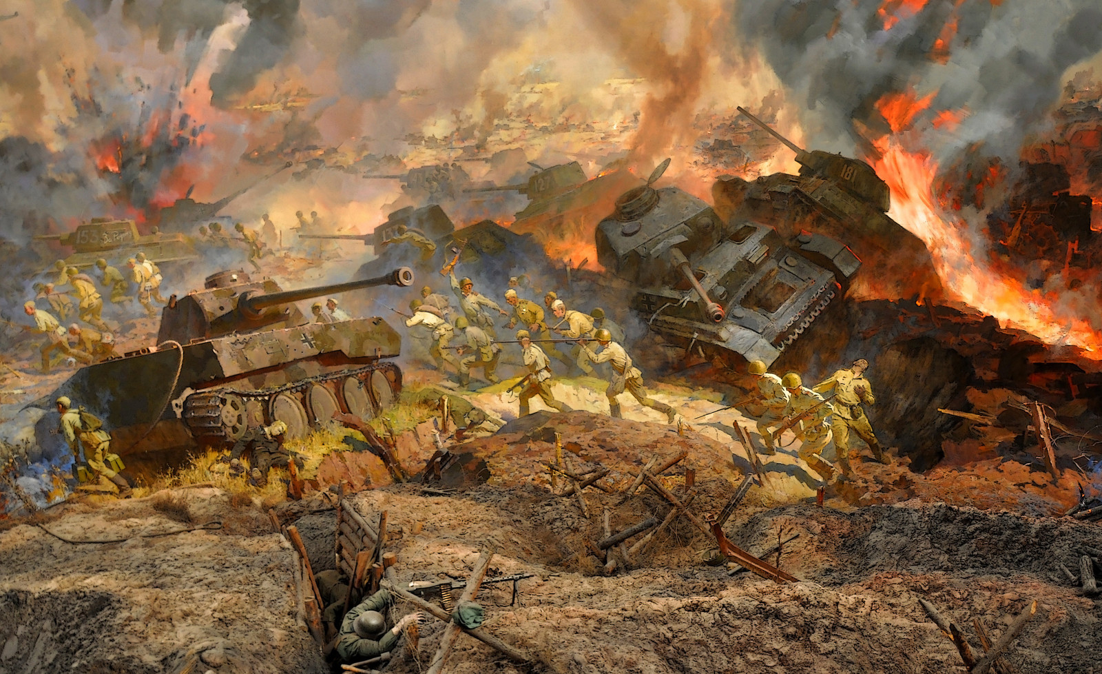
Конкурсное испытание «Курская битва»

Slide 20
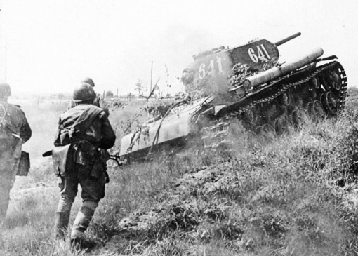
Перед началом Курской битвы, чтобы подбодрить свои войска, германское руководство провозгласило лозунг: «Лучшему солдату — ...» Озвучьте вторую часть этого лозунга.
1 ВОПРОС

Slide 21
Как называется деревня, возле которой на Курской дуге состоялось самое крупное в военной истории встречное танковое сражение?
2 ВОПРОС

Slide 22
Существуют данные, что Германия в случае победы в Курской битве намеревалась осуществить вторжение в одну из нейтральных стран Европы. Для этого даже разрабатывалась операция под кодовым названием «Песец». О какой стране шла речь?
3 ВОПРОС

Slide 23
О каком знаменитом комсомольчанине, герое Советского Союза, участнике воздушных боев в Курской битве написано произведение Б.Полевого «Повесть о настоящем человеке»?
4 ВОПРОС

Slide 24
Это оружие, которое активно применялось в Курской битве, немецкие солдаты называли «адская мясорубка», а как его называли советские воины?
5 ВОПРОС

Slide 25
Этот шедевр военной техники конструкторов М.И.Кошкина, А.А.Морозова, Н.А.Кучеренко сыграл выдающуюся роль не только в Курской битве, но и во всей Великой Отечественной войне. Что это было?
6 ВОПРОС

Slide 26
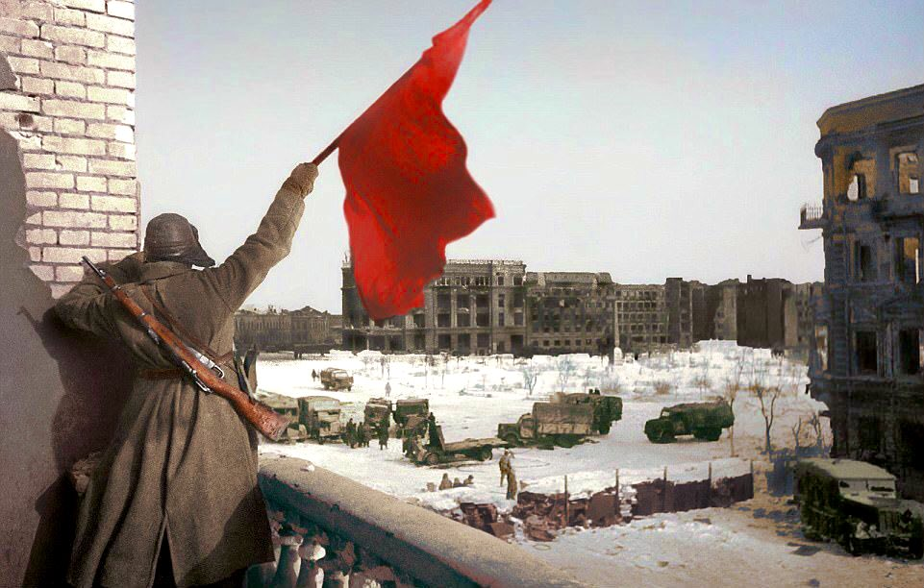
Конкурсное испытание «Сталинградская битва»

Slide 27
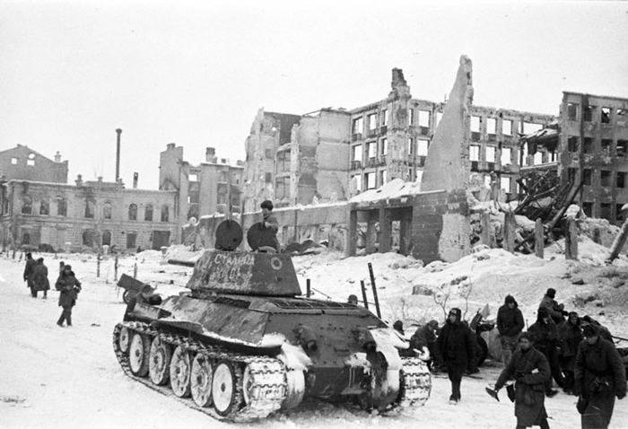
Сколько дней продолжалась решающая битва за Сталинград?
1 ВОПРОС

Slide 28
Назовите номер приказа Иосифа Сталина от 28 июля 1942 г., в котором говорилось «Ни шагу назад!». - № 317; - № 227; - № 196.
2 ВОПРОС

Slide 29
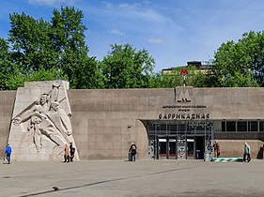
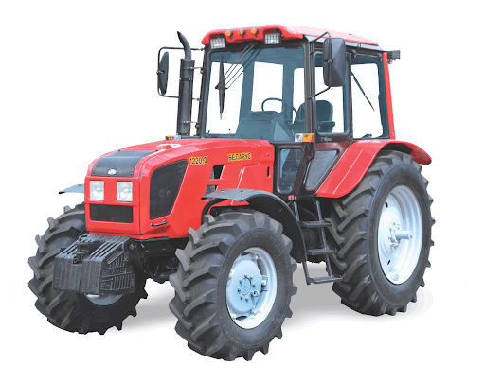
3 ВОПРОС
За какие заводы в Сталинграде шла ожесточенная битва?

Slide 30
На картах этот географический объект обозначался как «Высота 102». Под каким названием он теперь известен всему миру?
4 ВОПРОС

Slide 31
5 ВОПРОС
Российская военная драма режиссёра Фёдора Бондарчука, снятая в формате IMAX 3D. Действие разворачивается в ноябре 1942 года в оккупированном немецкими войсками городе, где несколько советских солдат в полуразрушенном жилом доме держат оборонительные позиции на подступах к переправе. Был выдвинут от России на соискание премии «Оскар» в категории «Лучший фильм на иностранном языке». Назовите фильм.

Slide 32
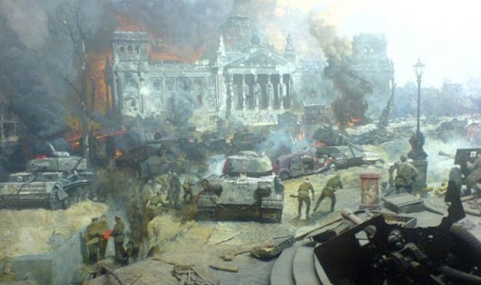
Конкурсное испытание «Битва за Берлин»

Slide 33
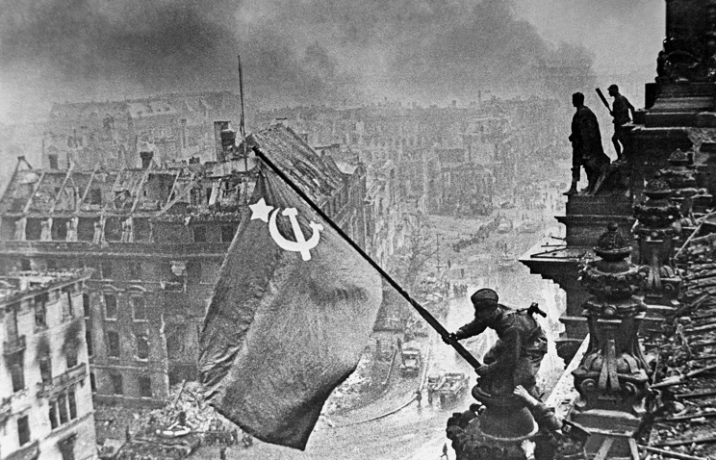
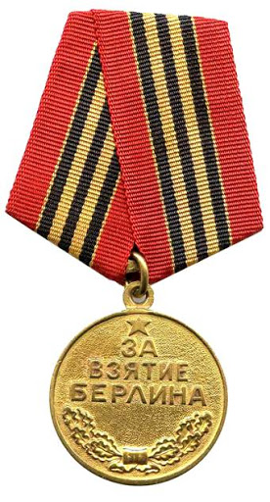
Перед вами медаль за взятие Берлина. Что написано на ее оборотной стороне? - 9 мая 1945 года - «Ни шагу назад!» - 2 мая 1945 года
1 ВОПРОС

Slide 34
2 ВОПРОС
Пробиваясь с боями к центру Берлина, советские войска освободили узников знаменитой немецкой тюрьмы. Как она называлась?
- Моабит; - Освенцим; - Саласпилс.

Slide 35
3 ВОПРОС
В Берлине 30 апреля 1945 года произошло два исторических события: водружено знамя Победы над рейхстагом.
А какое второе?

Slide 36
4 ВОПРОС
ЭТО ИЗОБРЕТЕНИЕ широко использовалось во времена Второй мировой войны в ночное время. Но именно в Битве за Берлин впервые ЭТО ИЗОБРЕТЕНИЕ было применено для ослепления врага. Назовите ЕГО.

Slide 37
5 ВОПРОС
Войска каких государств участвовали в Берлинской операции?

Slide 38
6 ВОПРОС
За Зоологический сад Берлина шли ожесточённые бои. Несмотря на это, некоторым животным удалось выжить. Среди них оказался горный козёл. Советские бойцы шутки ради повесили ему на шею ЕГО — за храбрость. Назовите ЕГО двумя словами.

